Slide 1



FUNDAMENTOS DE MAQUETACIÓN WEB CON HTML, CSS Y BOOTSTRAP

Slide 2
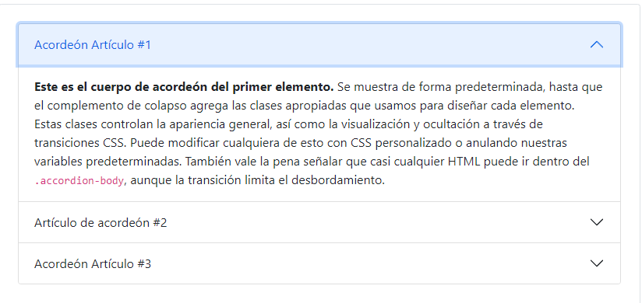
Accordion
El acordeón utiliza el colapso interno para hacerlo plegable.
https://getbootstrap.com/docs/5.0/components/accordion/

Slide 3
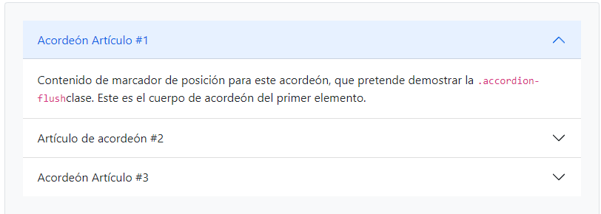
Accordion -FLUSH
Agregue .accordion-flushpara eliminar el predeterminado background-color, algunos bordes y algunas esquinas redondeadas para representar acordeones de borde a borde con su contenedor principal.
https://getbootstrap.com/docs/5.0/components/accordion/

Slide 4
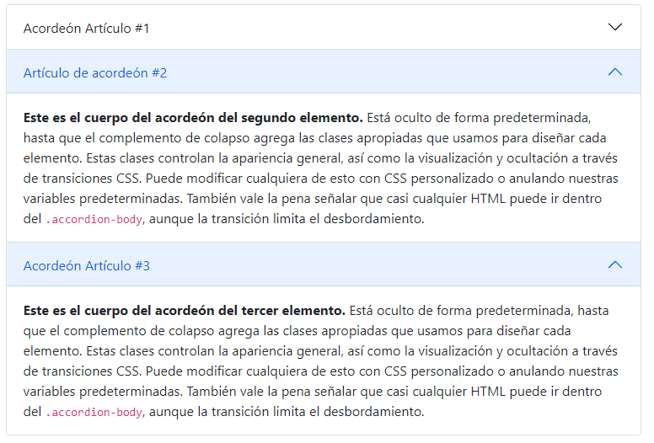
Accordion - open
Omita el data-bs-parentatributo en cada uno .accordion-collapse para que los elementos de acordeón permanezcan abiertos cuando se abre otro elemento.
https://getbootstrap.com/docs/5.0/components/accordion/

Slide 5
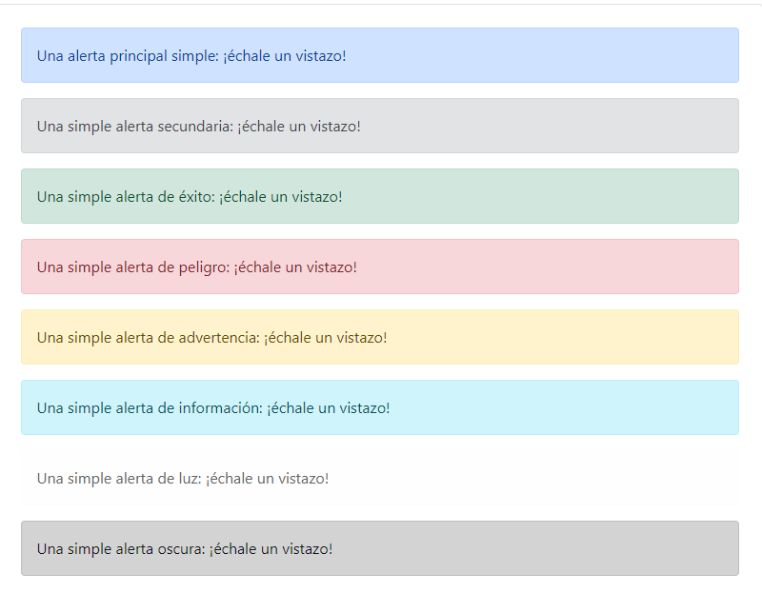
ALERTS
Proporcione mensajes de retroalimentación contextuales para las acciones típicas de los usuarios con el puñado de mensajes de alerta disponibles y flexibles.
https://getbootstrap.com/docs/5.0/components/alerts/

Slide 6
1.Con el componente accordion arma tus experiencias trabajo donde indiques funciones, años que estuvo allí, y con un alert muestra el puesto ocupado

